Slide 1

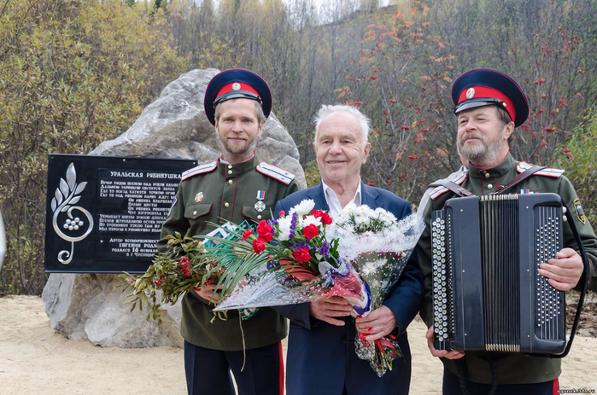
Евгений
Родыгин:
маэстро
«наперекор
Вселенной
Школа пожилого возраста
Направление «Краеведение»
Преподаватель:
Специалист по соц. работе
Грехова Татьяна Владимировна

Slide 2
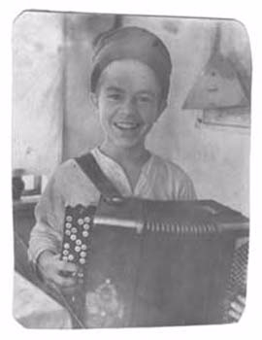
Евгений Павлович Родыгин родился 16 февраля 1925 года. Он был единственным ребенком в семье бухгалтера Павла Александровича и домохозяйки Елены Николаевны. Они жили тогда в небольшом городке Чусовском Пермской области.

Slide 3
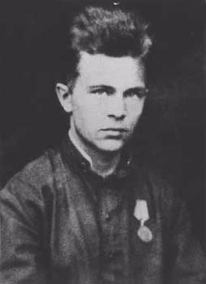
В 1942 году в Нижнюю Салду пожаловал Московский ансамбль песни под руководством самого Анатолия Новикова, автора всем известной песни «Смуглянка». Евгений наблюдал за концертом из оркестровой ямы.

Slide 4
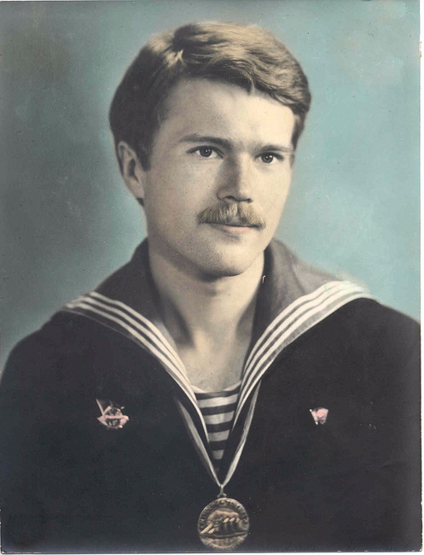
Сразу после окончания войны Евгений Родыгин, вернувшись в родную Сибирь, поступил на композиторское отделение Уральской государственной консерватории в Свердловске.

Slide 5
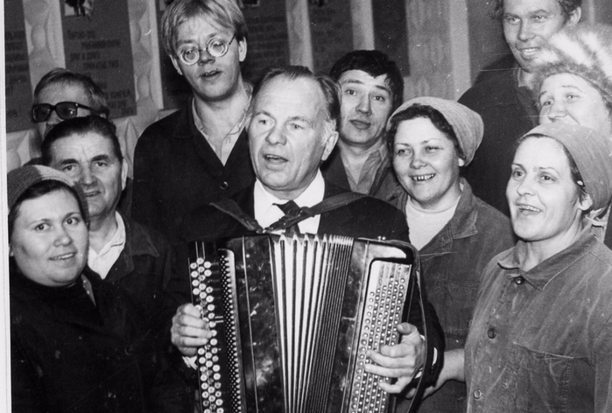
Уральская рябинушка

Slide 6
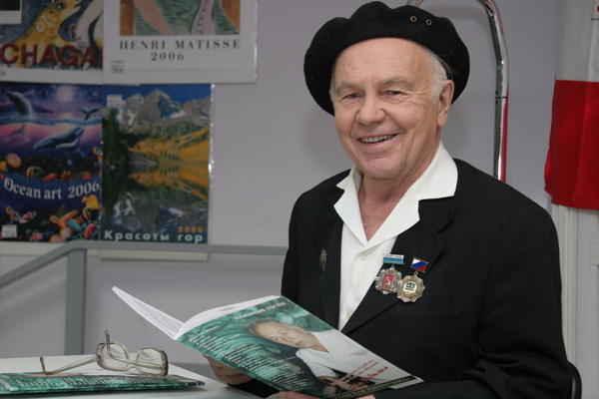
В 60-е годы Евгений Родыгин был в эпицентре всеобщего внимания. Свердловская киностудия сняла о нем документальный фильм.

Slide 7
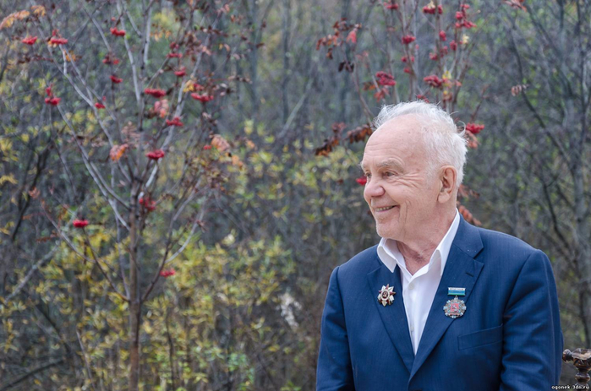
В 1998 году Родыгин стал Почётным гражданином Екатеринбурга, в 1999-ом народным артист России. Еще Евгений Родыгин Заслуженный деятель искусств Российской Федерации, лауреат премии Ленинского комсомола Среднего Урала, Почетный гражданин Свердловской области.

Slide 8
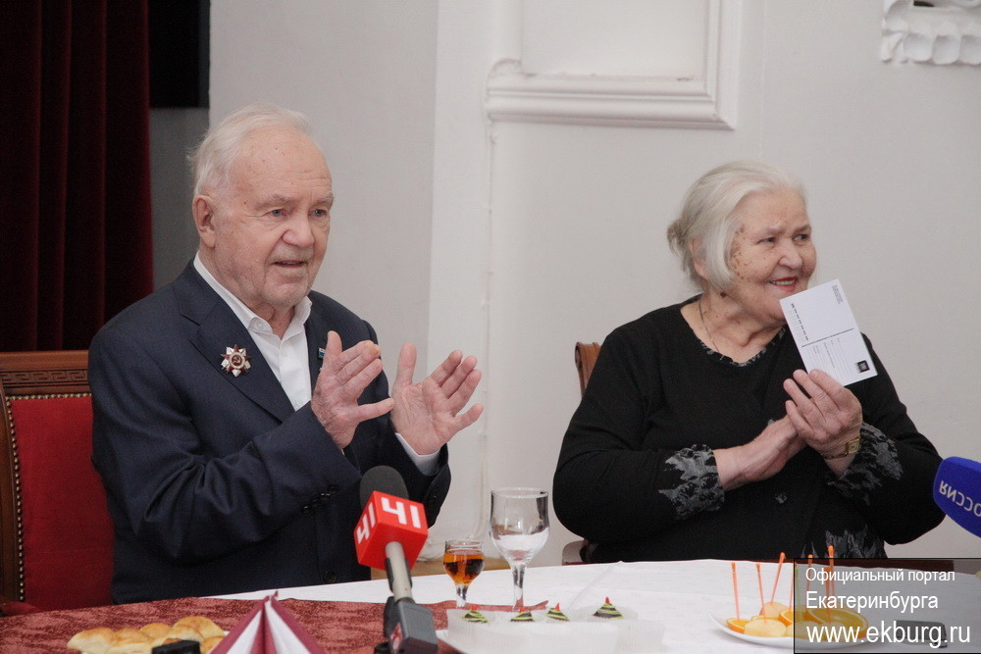
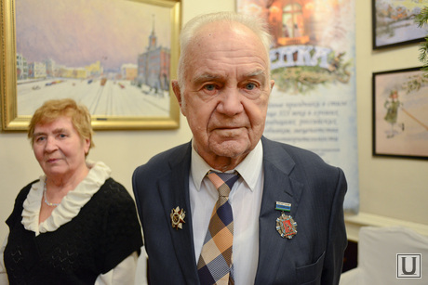
В 2015 году композитору Евгению Родыгину исполнилось 90 лет. Но он выступал с концертами по городам Сибири и один со своим баяном «держал зал» полтора часа, не присев ни на минуту.

Slide 9
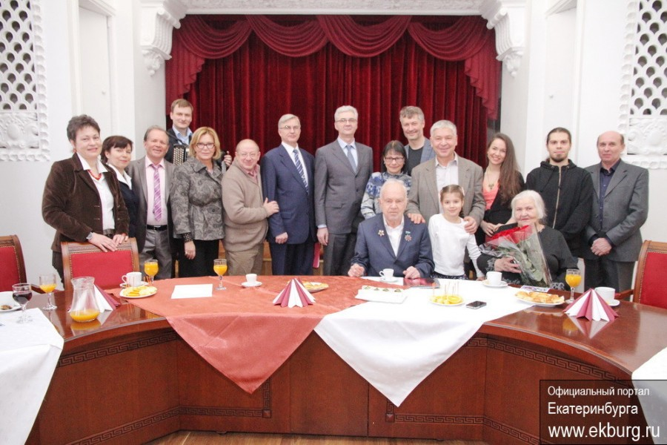

Slide 10
Источники:
Евгений Родыгин: https://www.kino-teatr.ru/kino/composer/sov/43541/bio/
Евгений Родыгин: творческий путь https://xn--80atdujec4e.xn--80acgfbsl1azdqr.xn--p1ai/common_content/item/music_post/110
Евгений Родыгин - маэстро "наперекор Вселенной". / https://xn----7sbapucamgwpycfeq1th.xn--p1ai/pochetnye-grazhdane/evgenij-rodygin

